Slide 1


BÁO CÁO ĐỒ ÁN CARO NHÓM 25
Môn: Nhập Môn Lập Trình
Lớp: 20CTT3
Giáo viên hướng dẫn: Thầy Trương Toàn Thịnh
Thành phố Hồ Chí Minh-2020

Slide 2
MỤC LỤC
CHƯƠNG 0: CÁC THÀNH VIÊN TRONG NHÓM
CHƯƠNG 1: GIAO DIỆN TRÒ CHƠI
CHƯƠNG 2: CÁC CHỨC NĂNG GAME
CHƯƠNG 3: MÃ NGUỒN ĐỒ ÁN
TÀI LIỆU THAM KHẢO

Slide 3




CHƯƠNG 0. CÁC THÀNH VIÊN TRONG NHÓM
20120431 - Tô Trần Sơn Bá
20120408 - Đỗ Tấn Tài
20120487 - Nguyễn Lâm Hùng

Slide 4




20120428 - Nguyễn Lâm Quế Anh
20120454 - Lê Công Đắt
20120464 - Văn Hoàng Gia

Slide 5
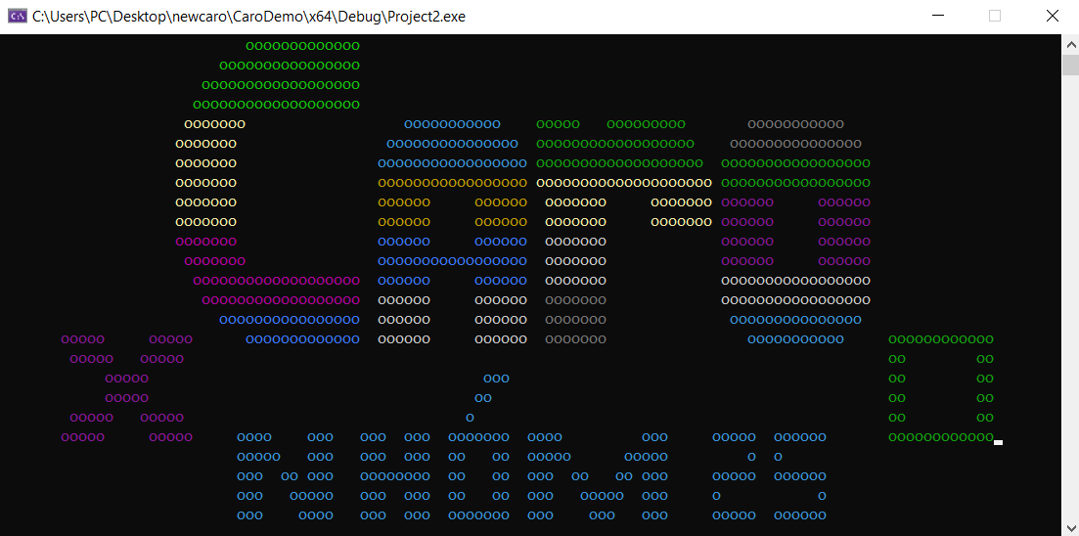
CHƯƠNG 1: GIAO DIỆN TRÒ CHƠI
Giao diện ngoài:

Slide 6
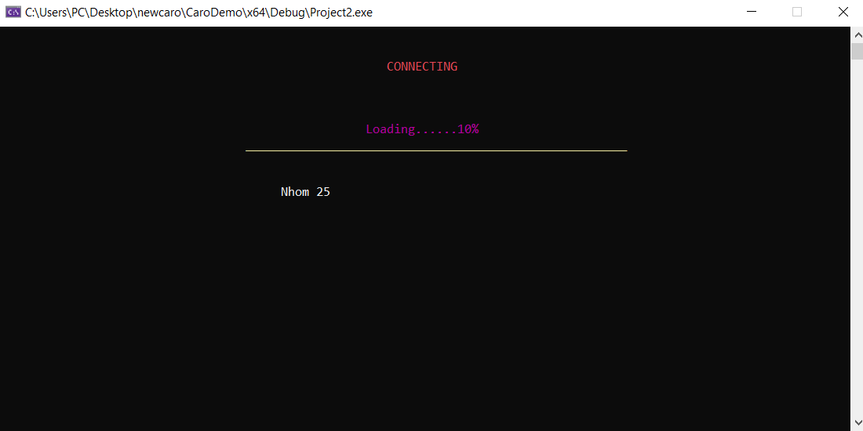
Loading game

Slide 7
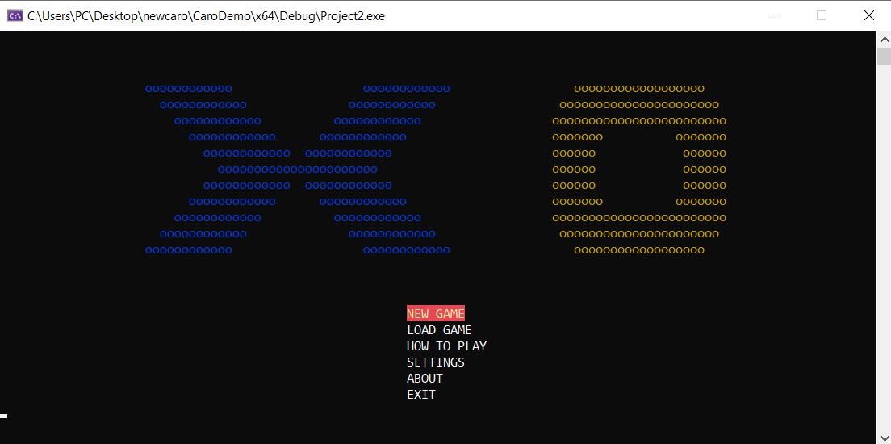
Menu

Slide 8
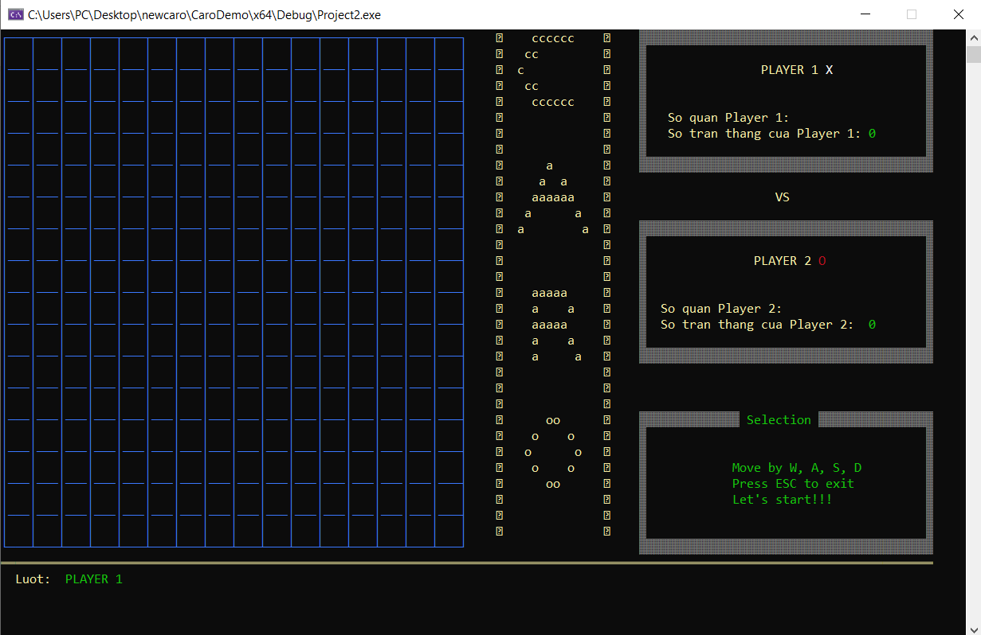
Bàn cờ

Slide 9
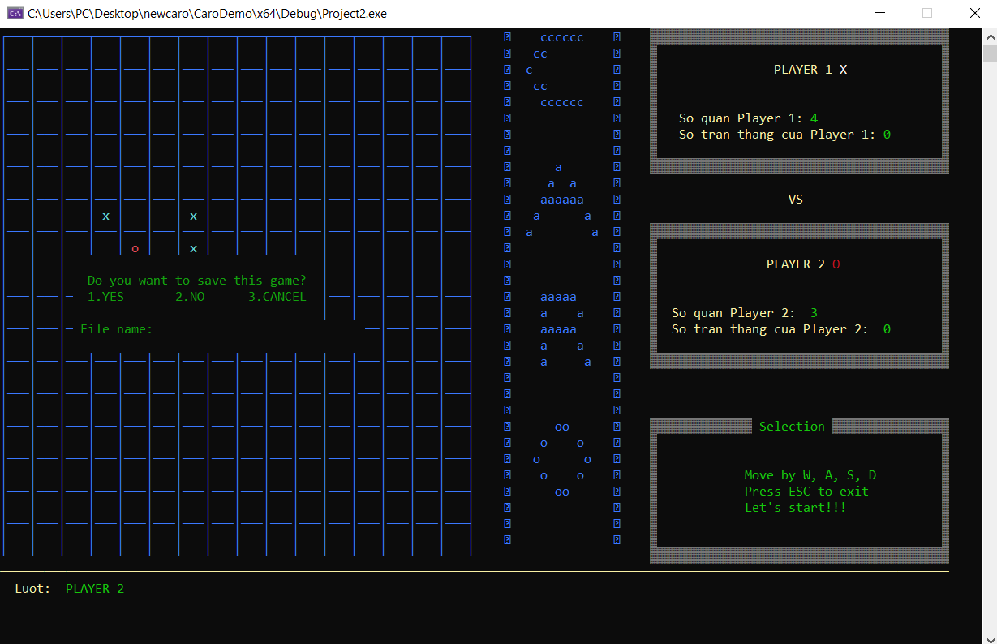
Save game

Slide 10
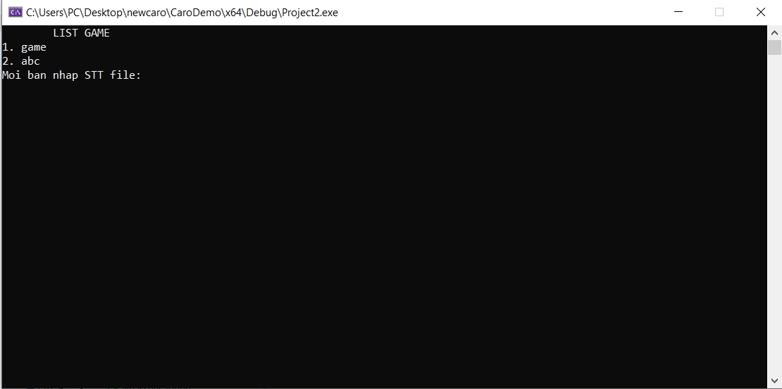
Load game

Slide 11
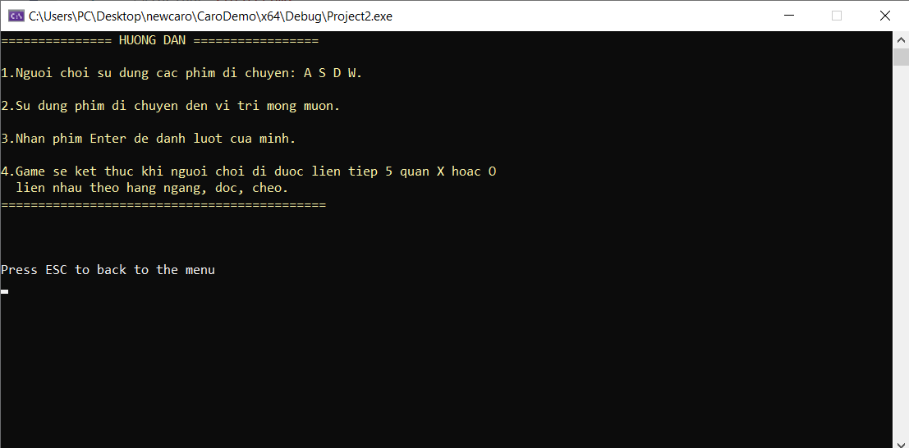
Hướng dẫn

Slide 12
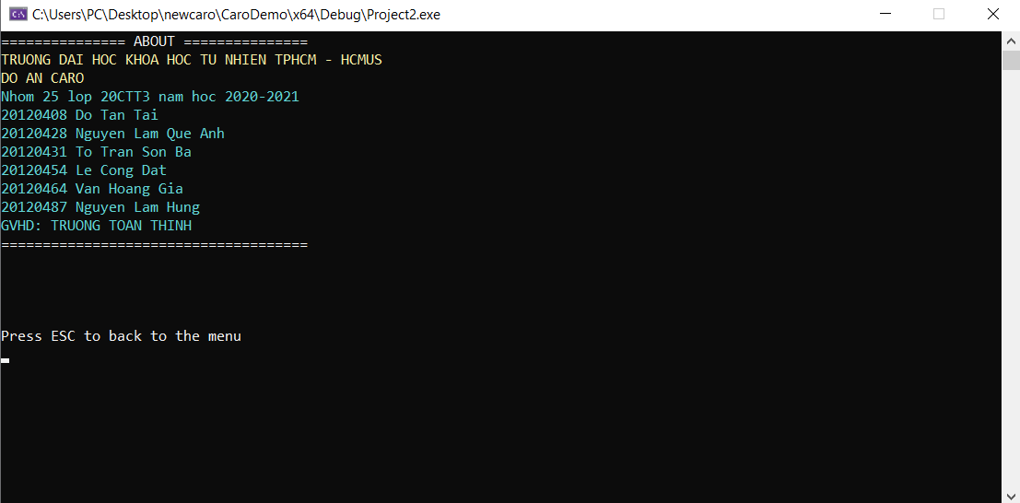
Giới thiệu

Slide 13
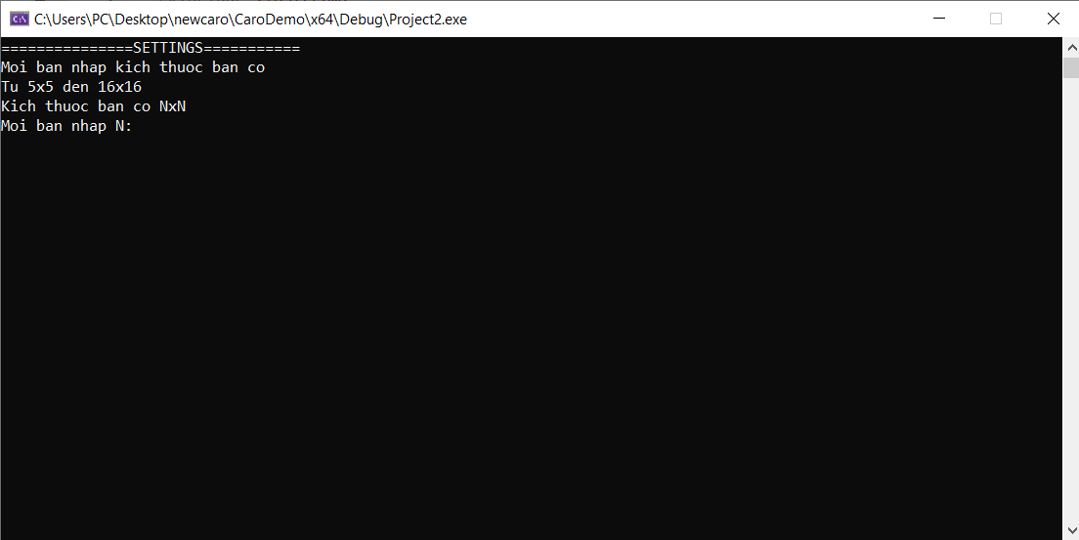
Cài đặt

Slide 14
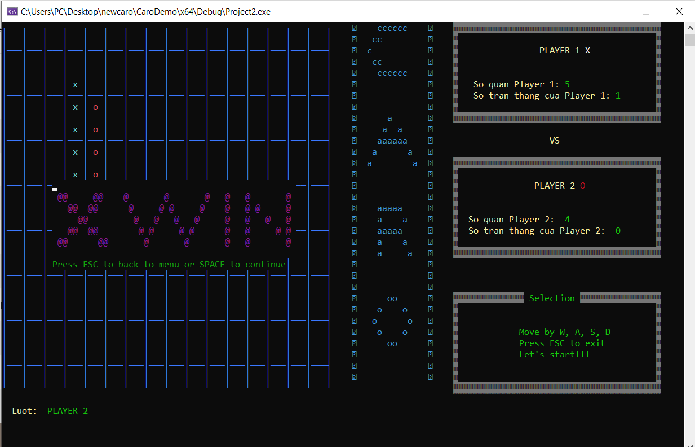
Hiệu ứng thắng/thua, hòa

Slide 15
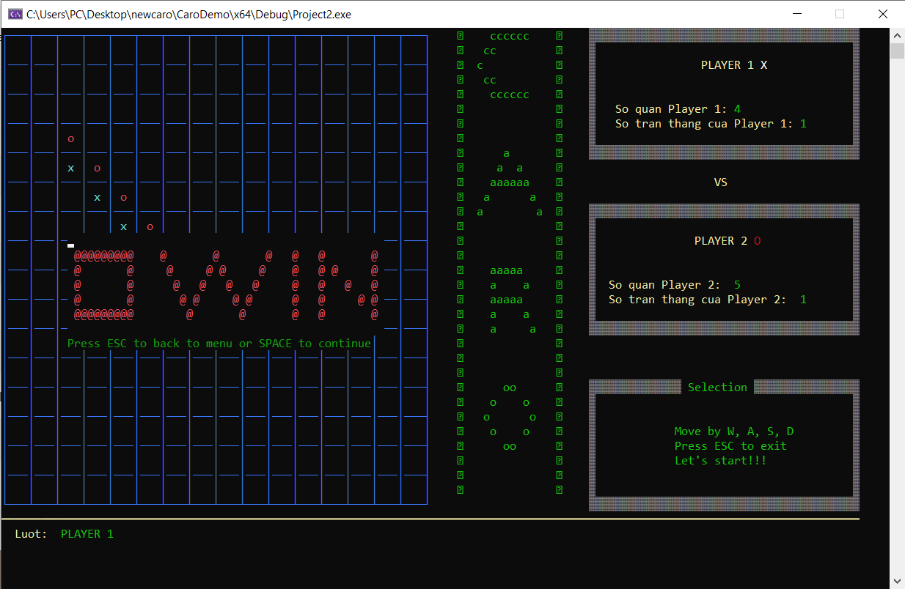
Hiệu ứng thắng/thua, hòa

Slide 16
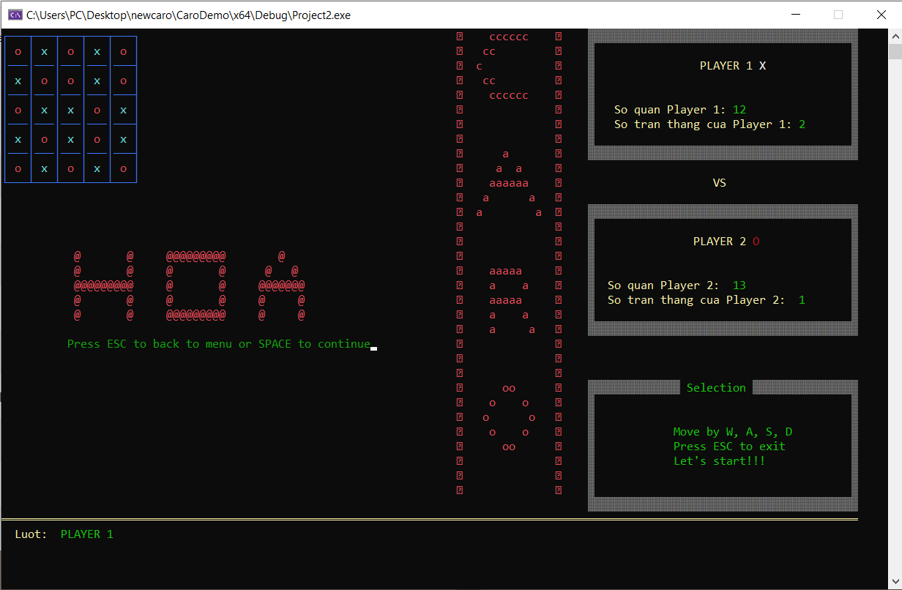
Hiệu ứng thắng/thua, hòa

Slide 17
CHƯƠNG 2: CÁC CHỨC NĂNG GAME
NEW GAME: Trò chơi mới
LOAD GAME: Mở trò chơi đã lưu
HOW TO PLAY: Hướng dẫn cách chơi và luật chơi
SETTINGS: Cài đặt kích thước bàn cờ
ABOUT: Giới thiệu đồ án
EXIT: Thoát trò chơi
SAVE GAME: Lưu trò chơi hiện tại
Mô tả trò chơi:
Ván chơi đầu tiên, Player 1 sẽ được đi trước
Từ ván 2 trở đi người chơi nào thua ván trước sẽ được đi trước ở ván sau
Người chơi có 5 quân cờ xếp thẳng hàng theo hàng ngang, dọc, hoặc chéo trước sẽ chiến thắng

Slide 18

CHƯƠNG 3: MÃ NGUỒN ĐỒ ÁN
Board.h
Board.cpp
Console.h
Console.cpp
Source.cpp
Game.cpp
Game.h
Main.cpp
Header.h
Link full source code
Link video demo

Slide 19
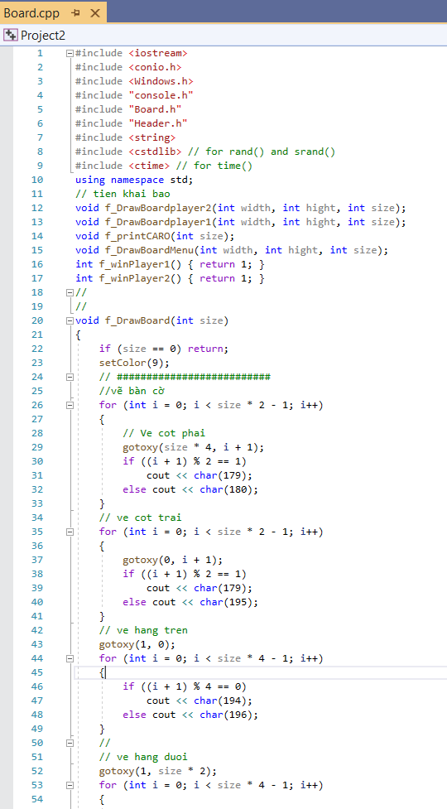
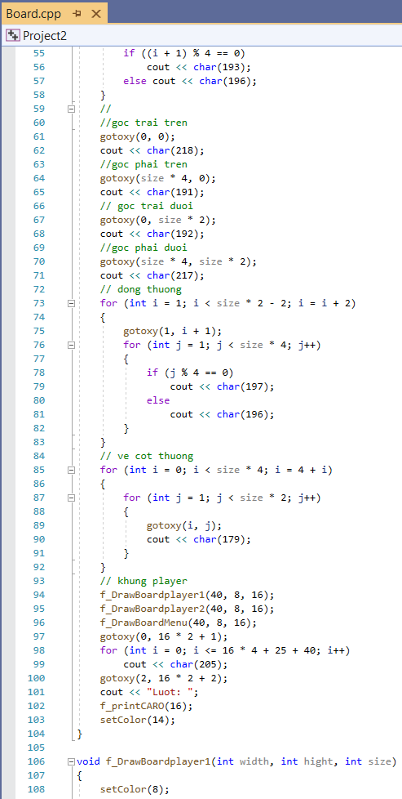
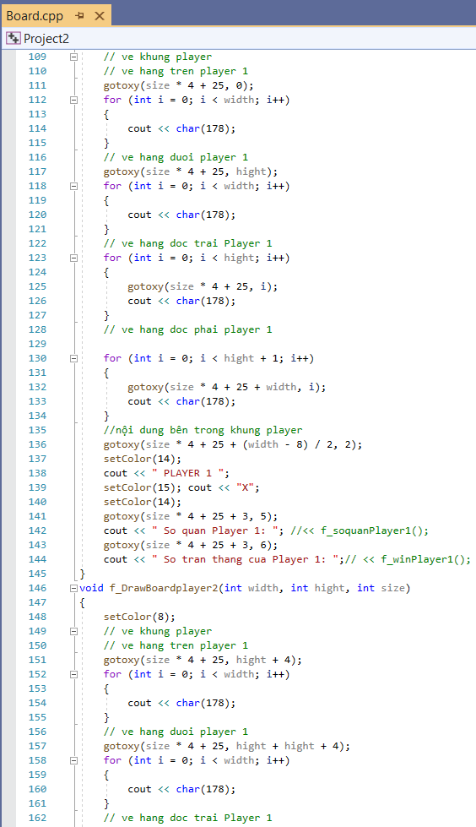

Slide 20
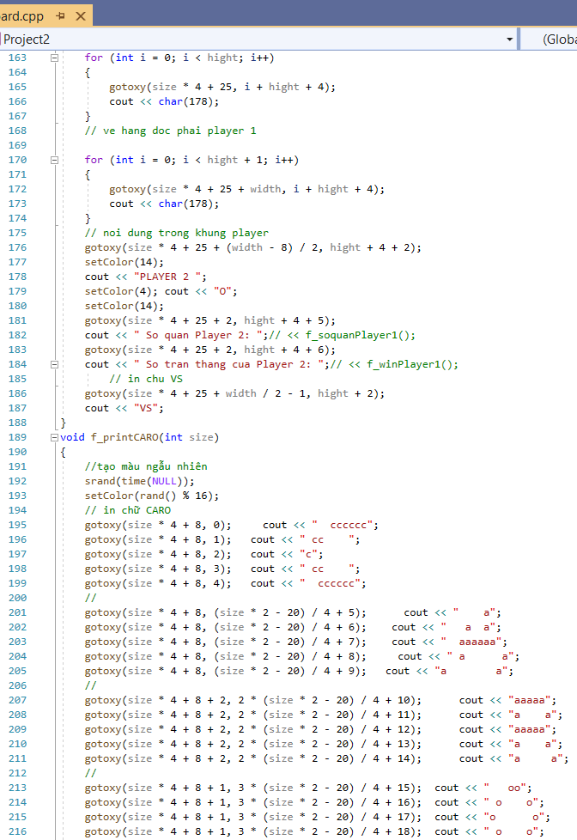
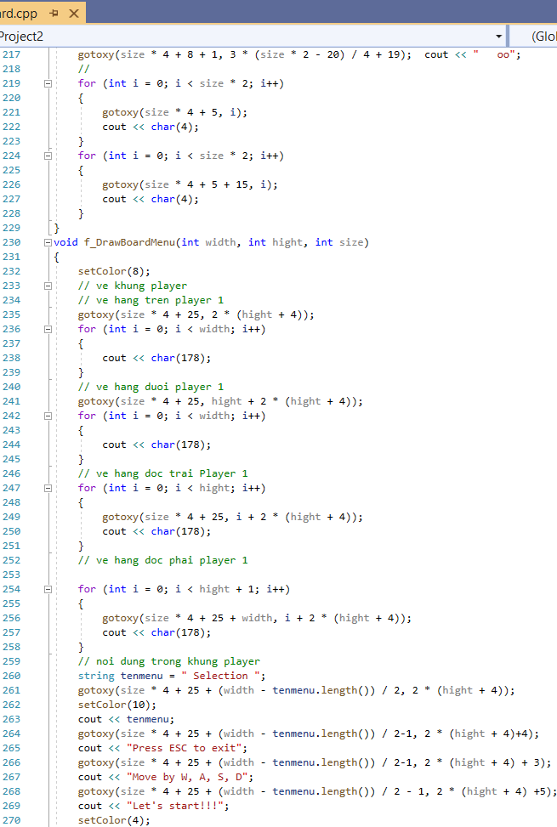
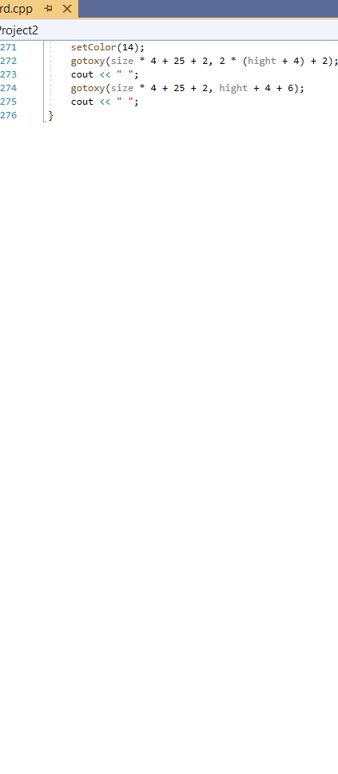
Quay lại

Slide 21
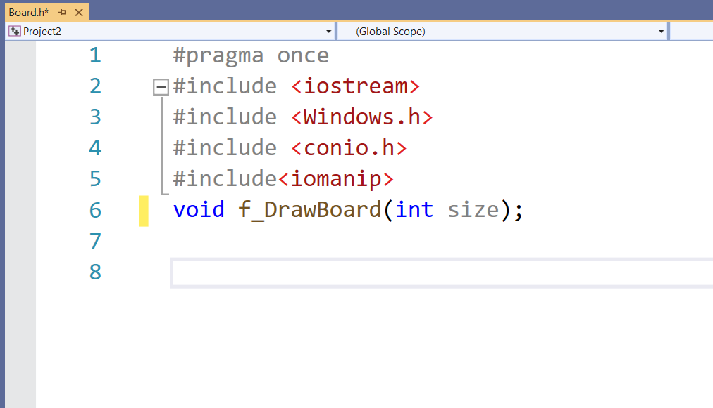
Quay lại

Slide 22
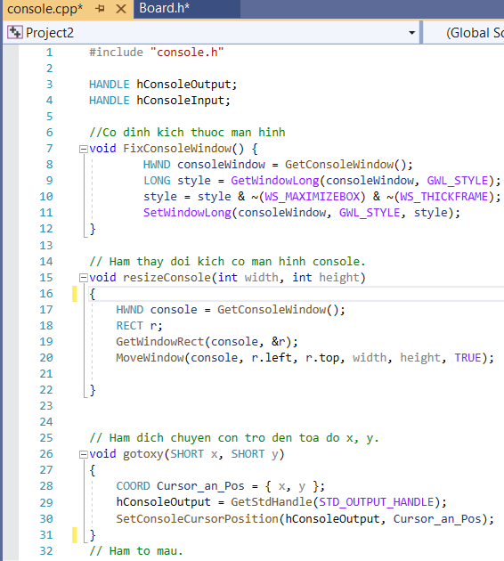
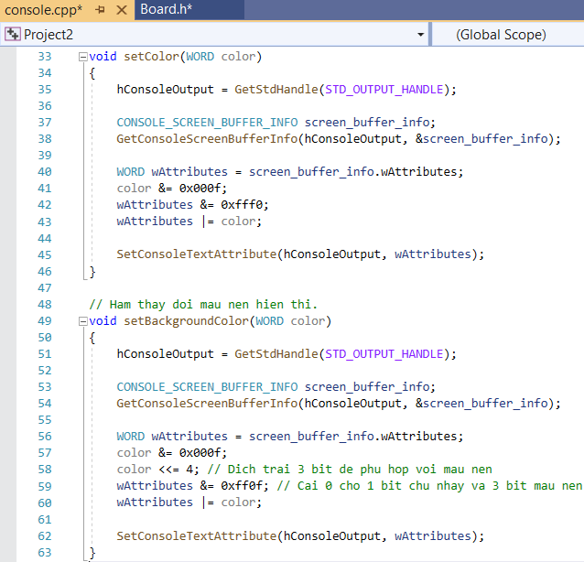
Quay lại

Slide 23
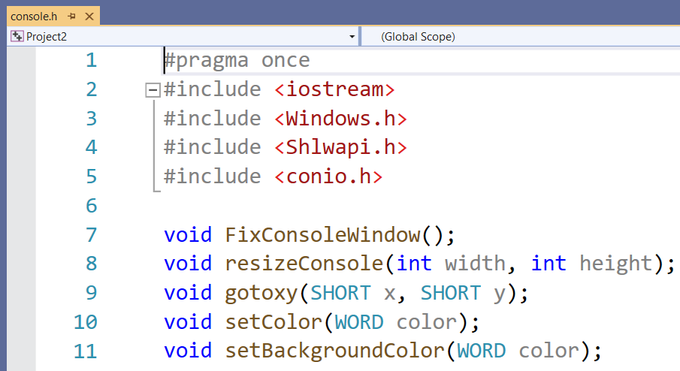
Quay lại

Slide 24
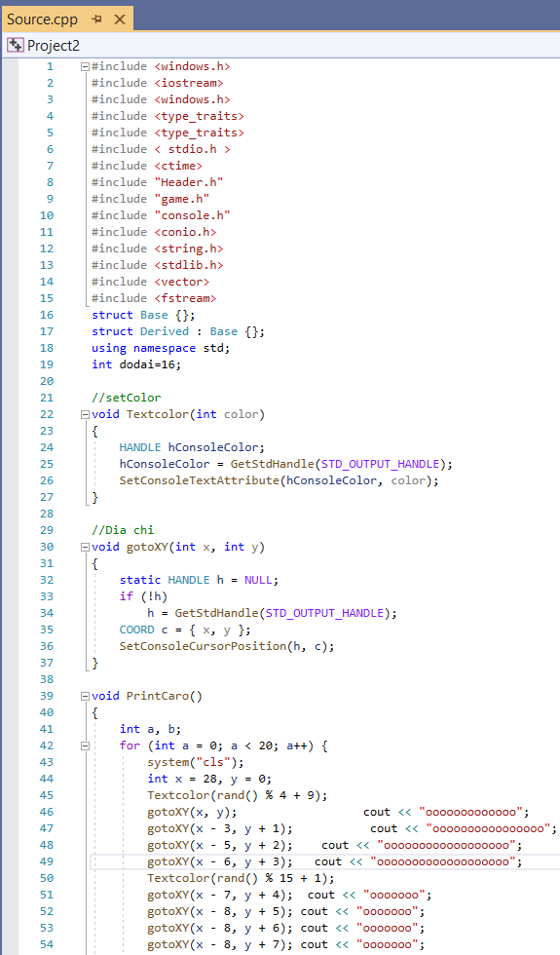
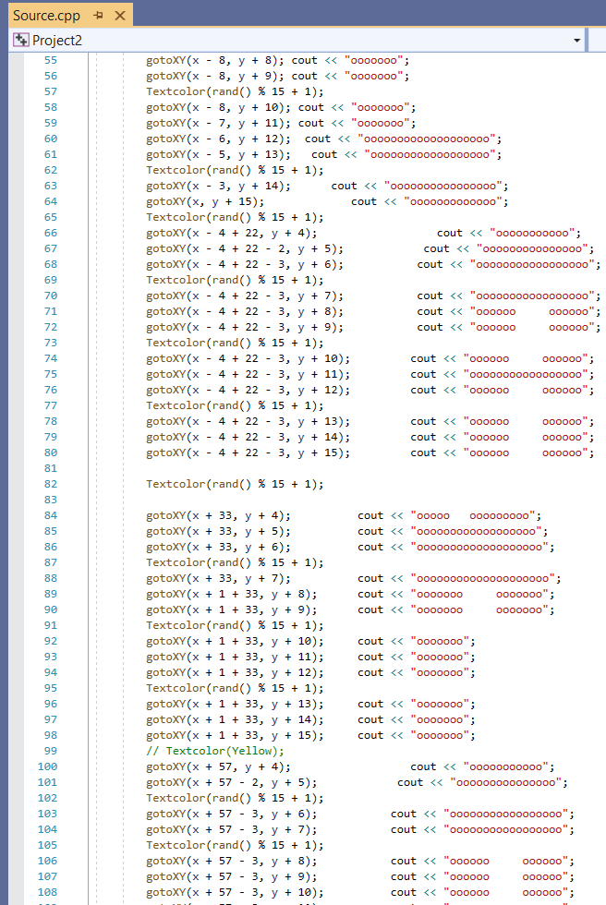

Slide 25
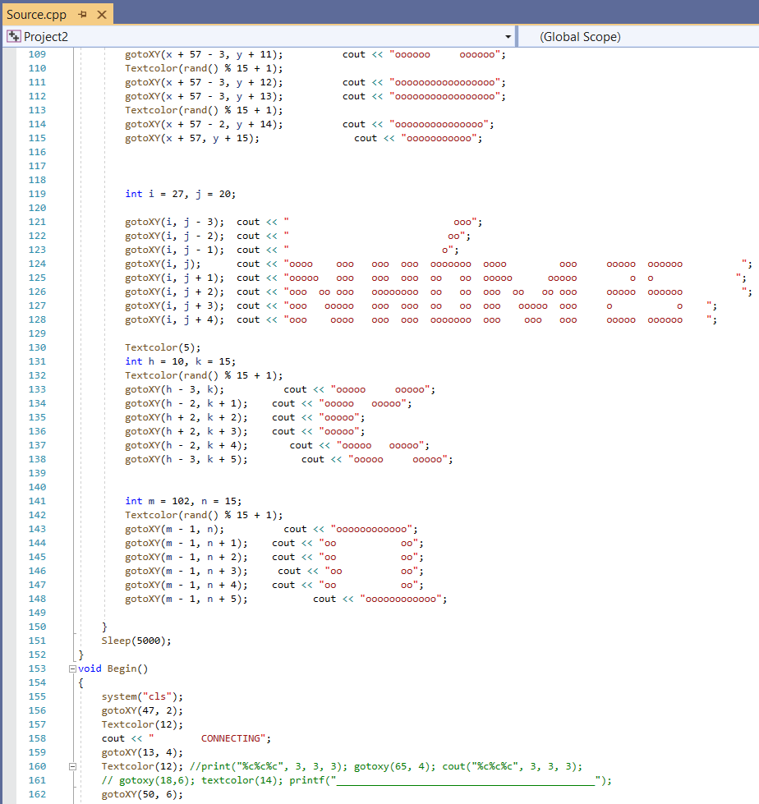
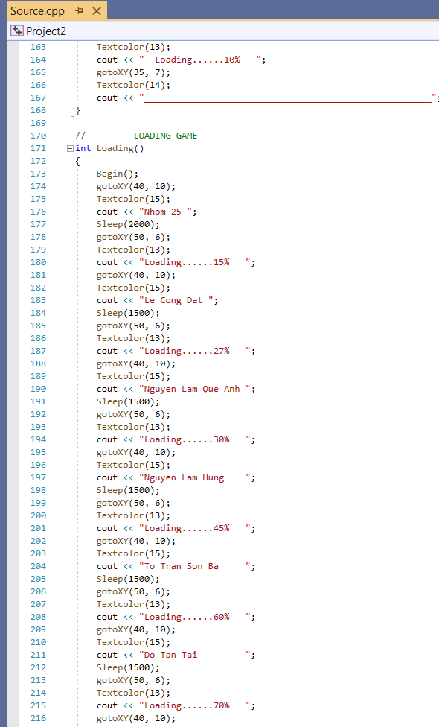

Slide 26
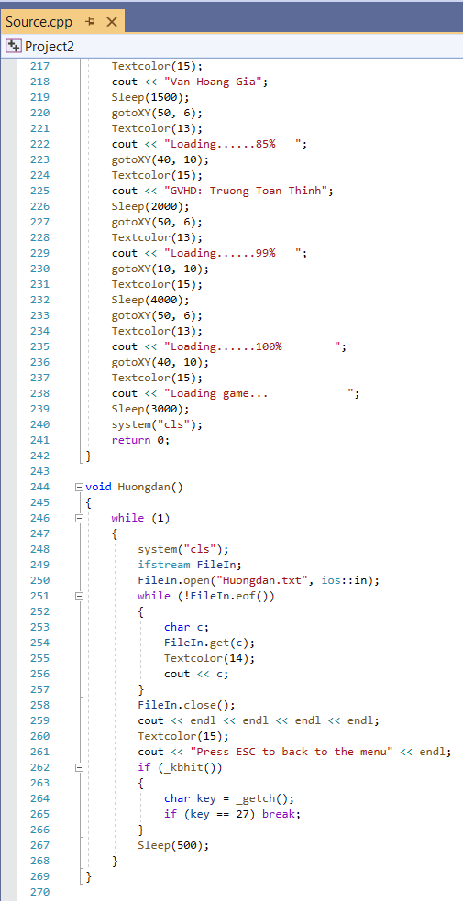
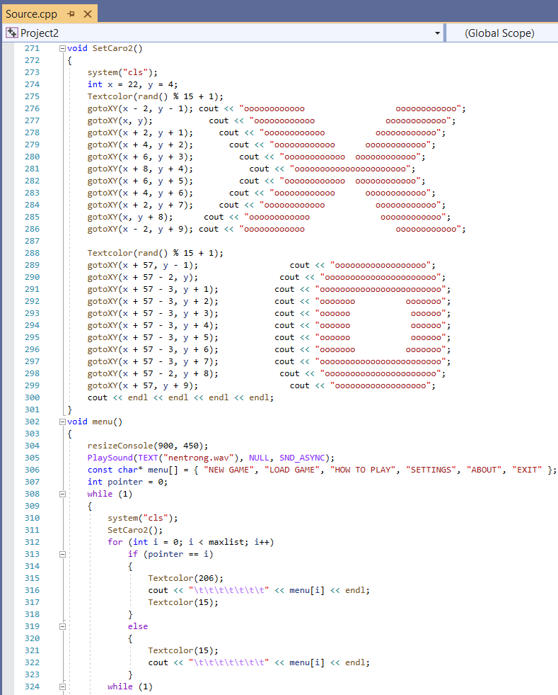

Slide 27
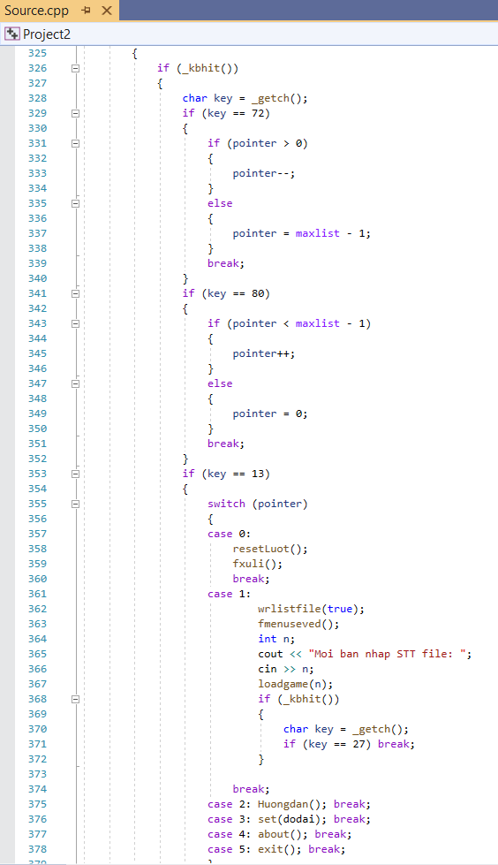
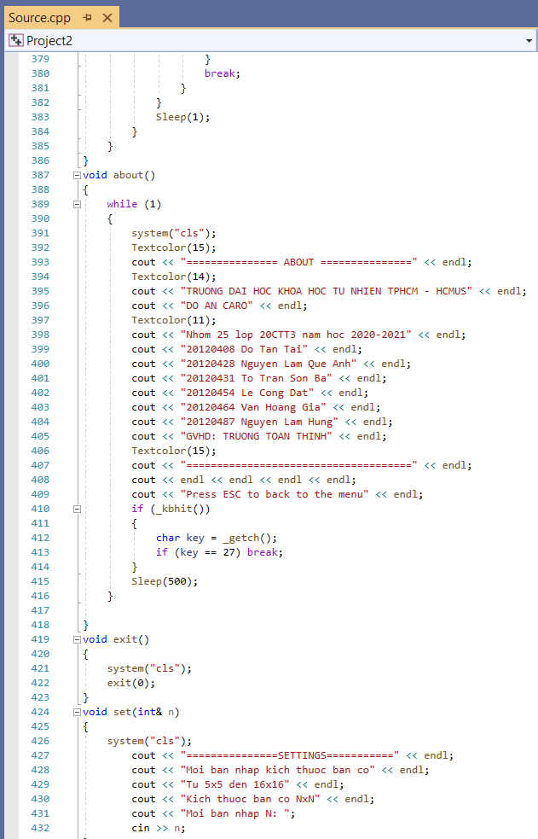
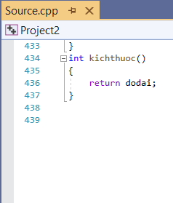
Quay lại

Slide 28
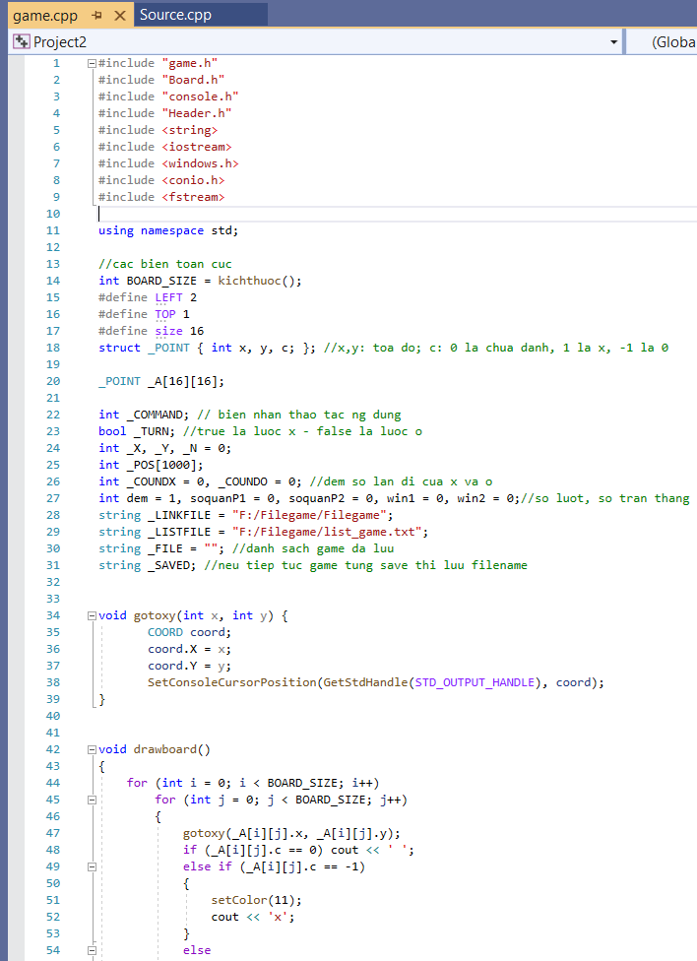
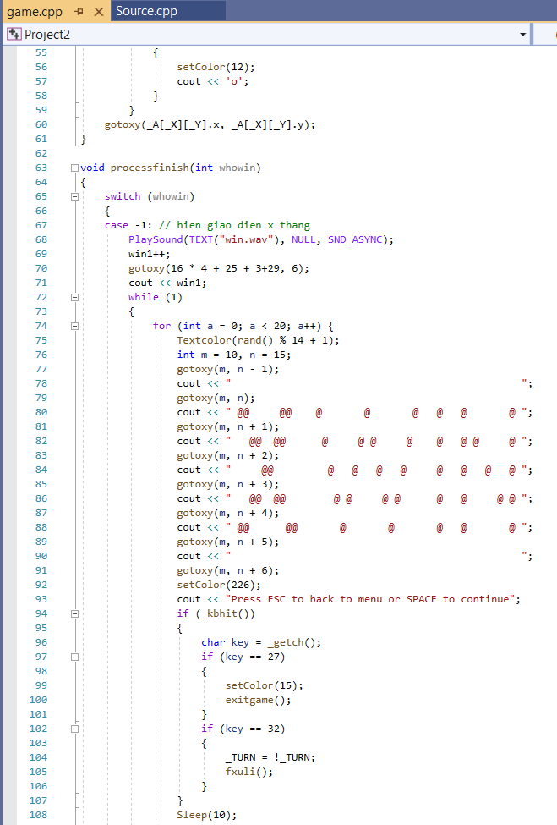

Slide 29
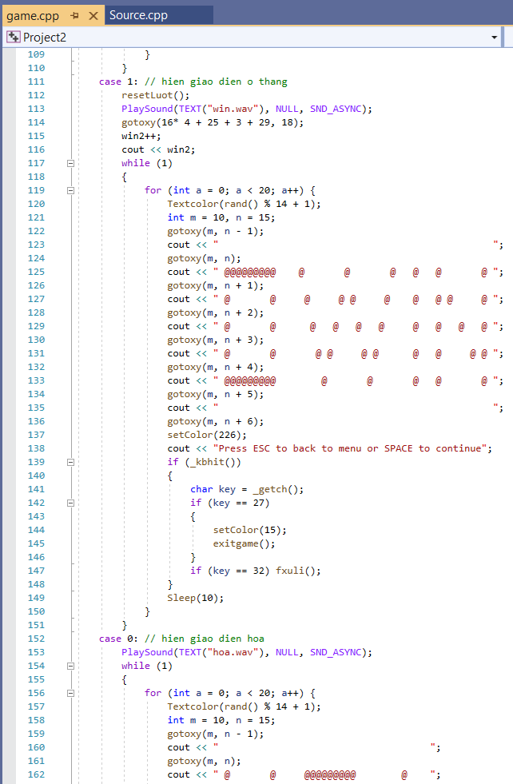
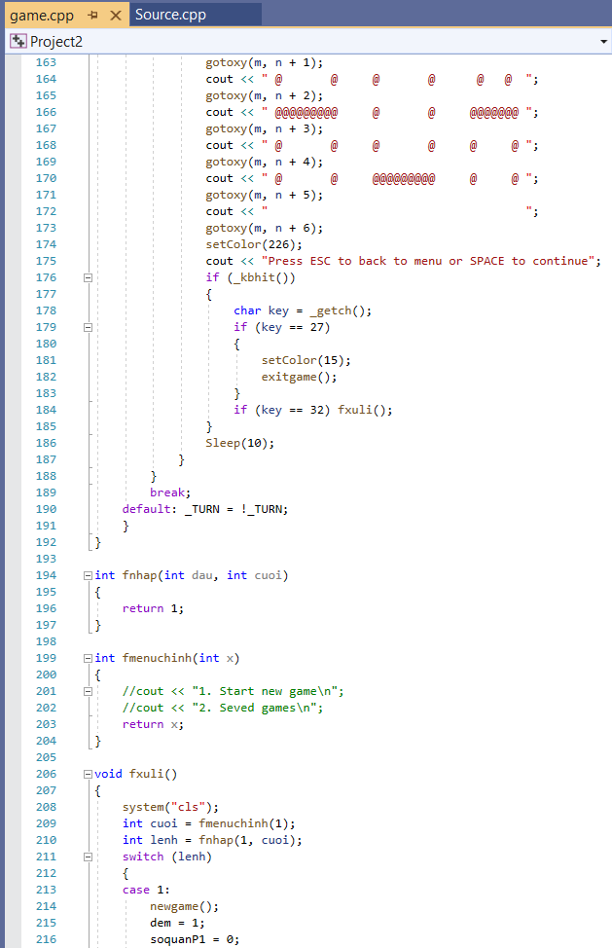

Slide 30
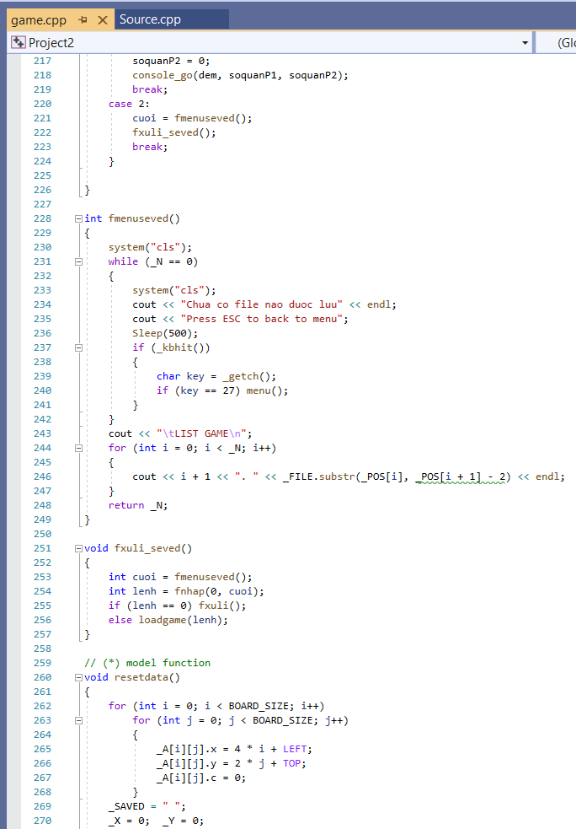
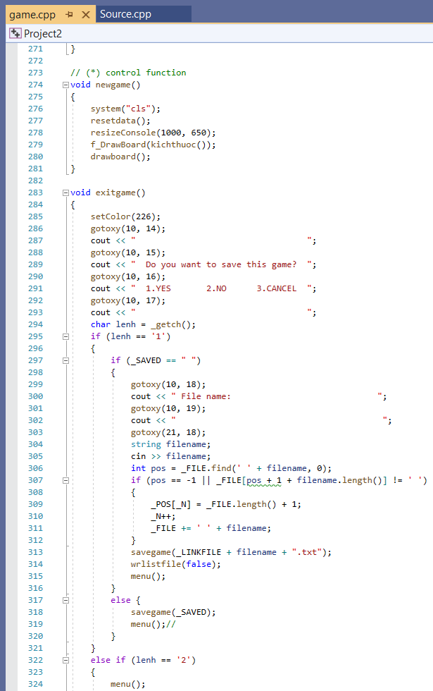

Slide 31
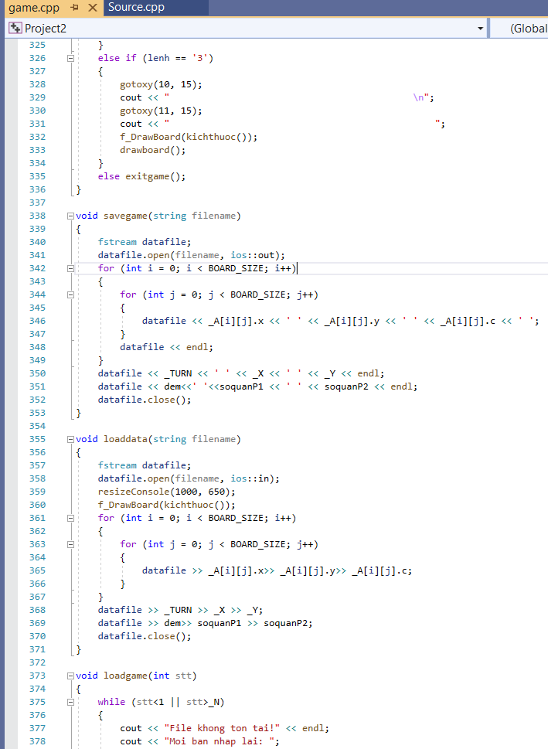
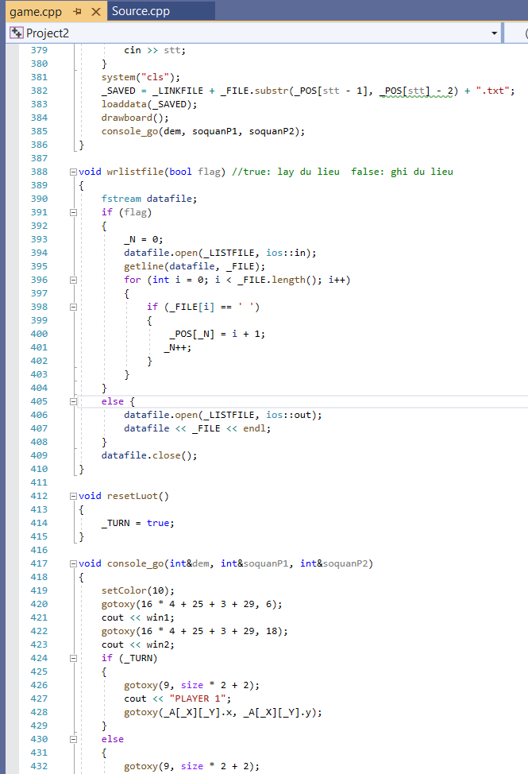

Slide 32
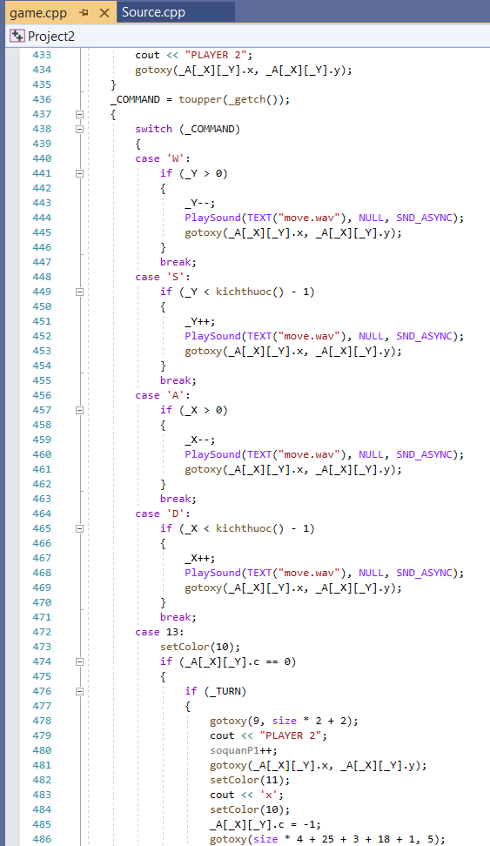
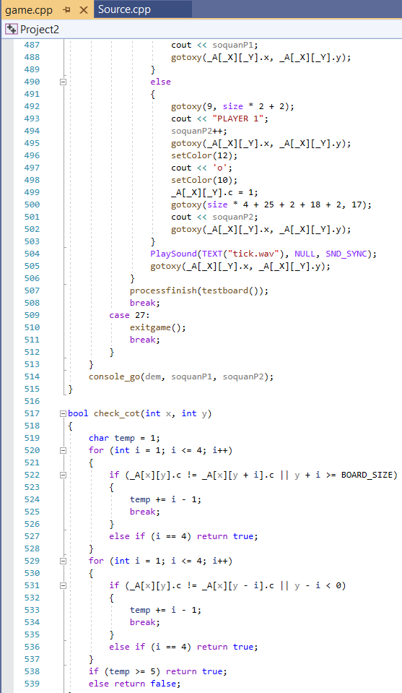

Slide 33
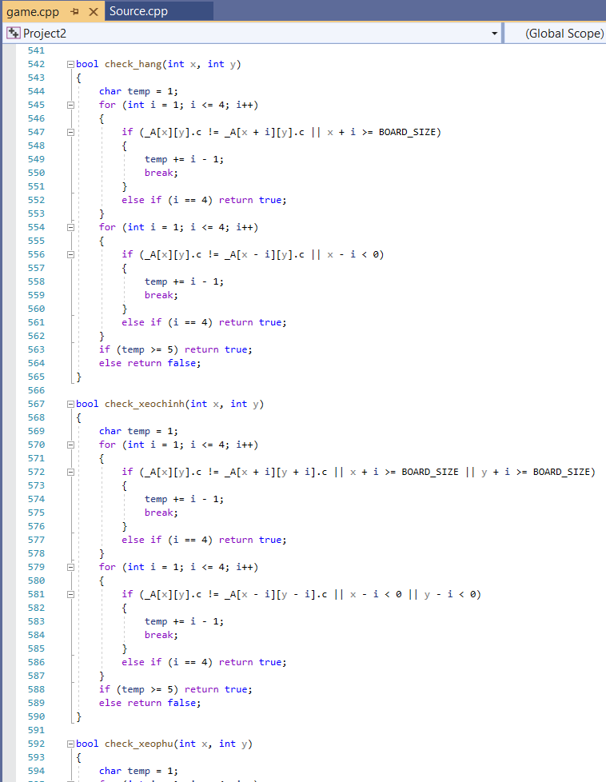

Slide 34
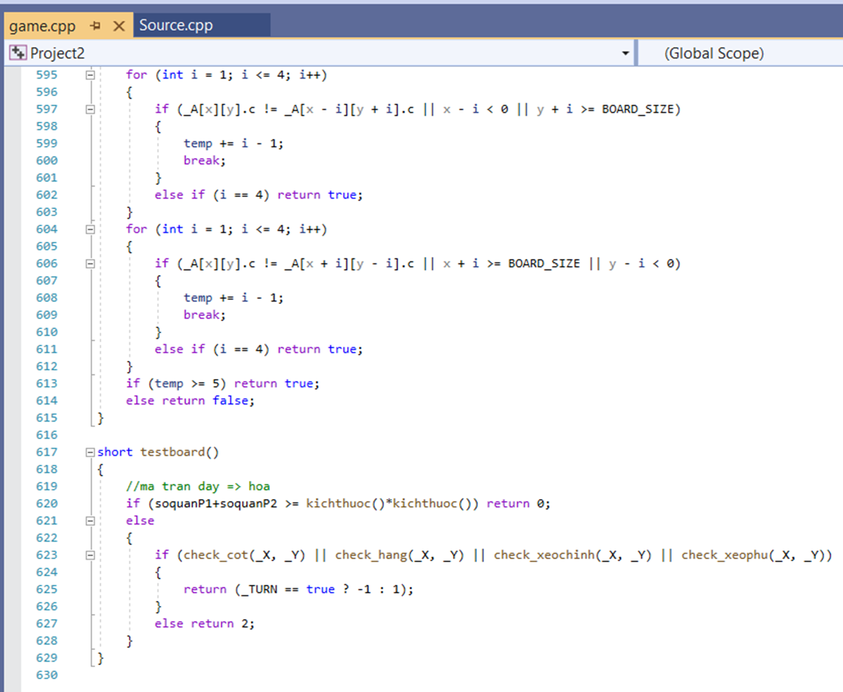
Quay lại

Slide 35
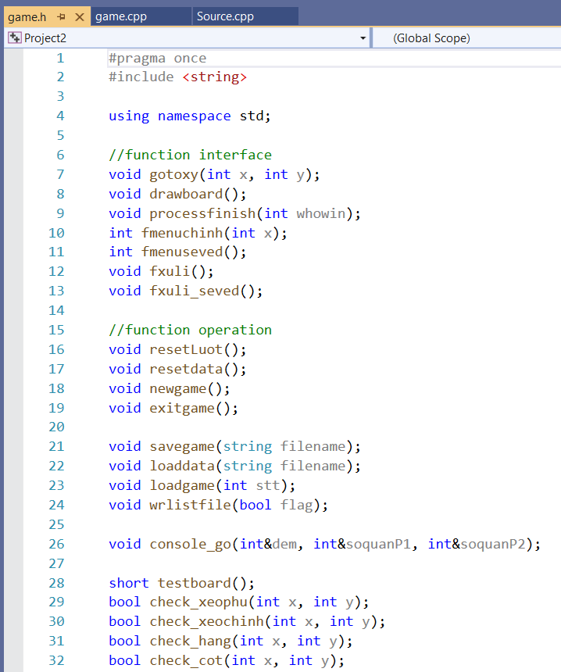
Quay lại

Slide 36
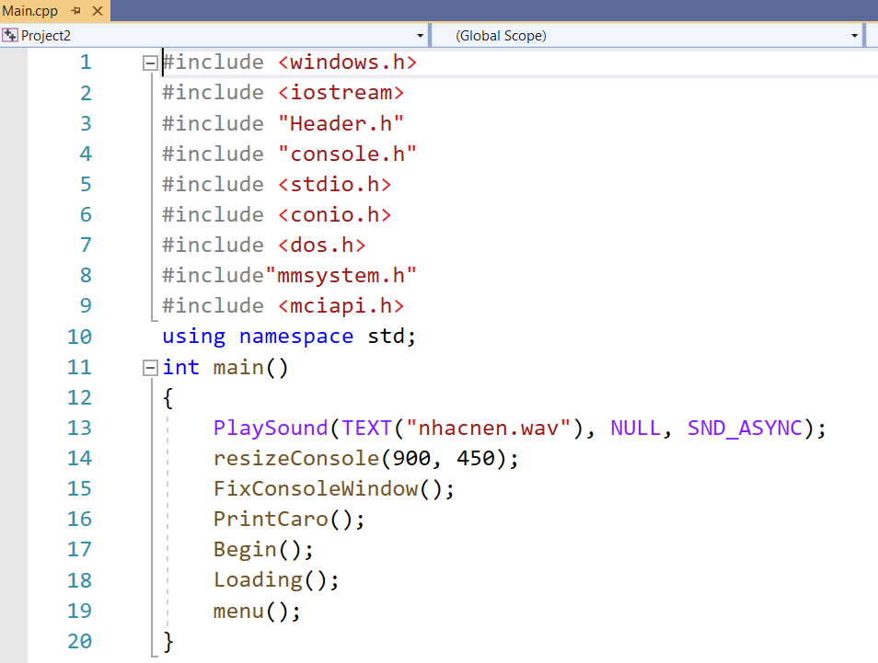
Quay lại

Slide 37
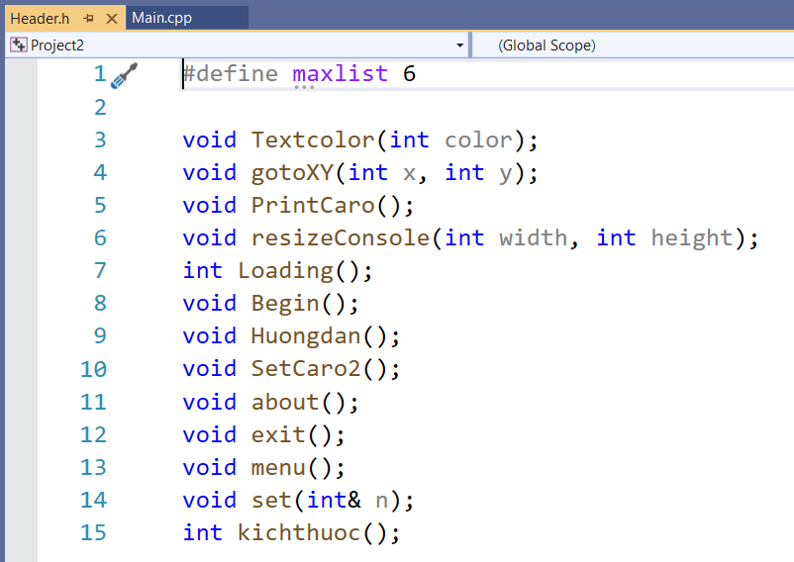
Quay lại

Slide 38
TÀI LIỆU THAM KHẢO
DoAnCaro.pdf-Truong Toan Thinh
Hướng dẫn tạo Menu Select trên Console sử sụng ngôn ngữ C: https://youtu.be/ylK2W8MMLFs
Game Caro C++ On Console. Đồ án OPP C++ HCMUS:
https://www.youtube.com/watch?v=ZcXuXHFZNiQ&fbclid=IwAR1dNM0z_FUouRcfPLLHltoNxg8o_FsLnXBN4Qlz7T0zDP0AOWK6Q9JhcGI
Các hàm đồ họa cơ bản trong lập trình C/C++:
https://www.youtube.com/watch?v=9gWIbhOudEk&list=WL&index=11
Playing Sound files in C++ using Visual Studio:
https://www.youtube.com/watch?v=9WeDQHi6sJs&list=WL&index=7

